Slide 1

Военные учебные заведения
Министерства обороны РФ.
Куда пойти учиться.

Slide 2

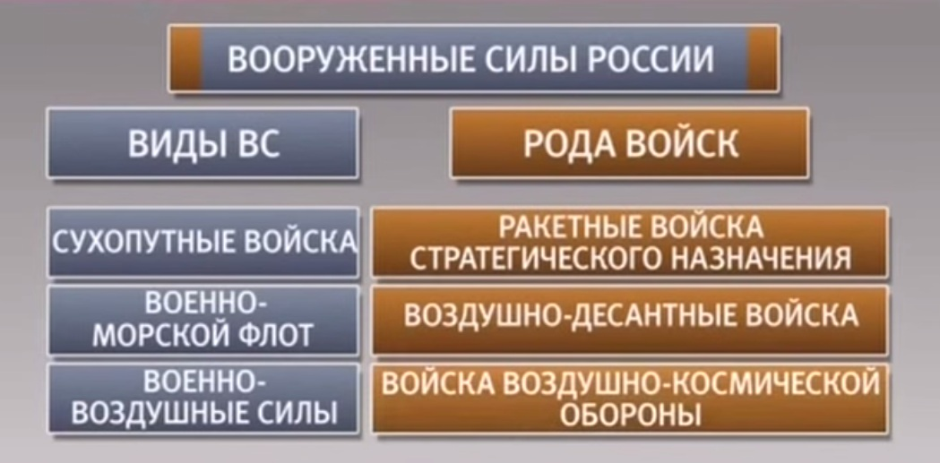

Slide 3

Сухопутные войска
(военная специальность):
Дальневосточное высшее общевойсковое командное
училище (г. Благовещенск)
- техническое обслуживание и ремонт автомобильного
транспорта;
Тюменское высшее военно-инженерное командное
училище (военный институт)
- электроснабжение,
- специальные машины и устройства;
Михайловская военная артиллерийская академия
(г. Санкт-Петербург) - техник по информационным системам, - техник;
Краснодарское высшее военное училище
- информационная безопасность автоматизированных систем;
Череповецкое высшее военное инженерное училище радиоэлектроники (г. Череповец, Вологодская обл.)
- компьютерные системы и комплексы,
- техническое обслуживание и ремонт радиоэлектронной техники;
Военный институт физической культуры (г. Санкт-Петербург)
- физическая культура.

Slide 4

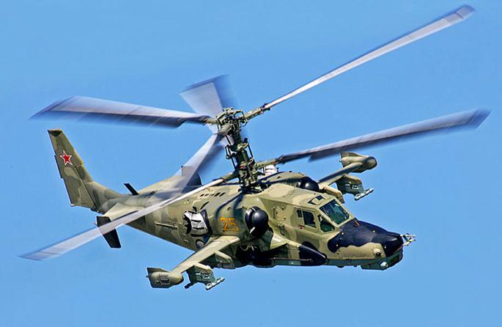
Военно-воздушные силы
Военная академия войсковой
противовоздушной обороны ВС РФ
( г. Смоленск)
- радиоаппарат строение;
ВУНЦ ВВС "Военно-воздушная
академия" (г. Воронеж)
- техническая эксплуатация
транспортного радиоэлектронного
оборудования (на воздушном транспорте),
- эксплуатация транспортного
электрооборудования и автоматики (на воздушном транспорте),
- техническая эксплуатация летательных аппаратов и двигателей,
- техническая эксплуатация электрифицированных и пилотажно-навигационных комплексов;

Slide 5
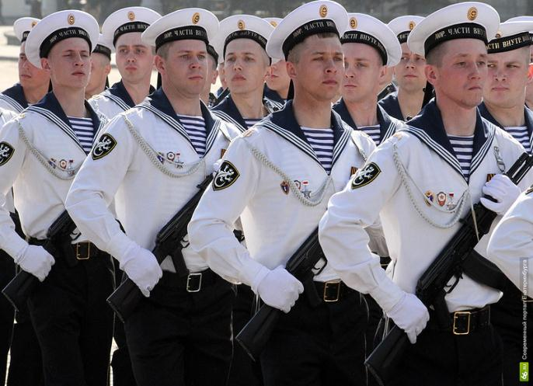
Военно-Морской Флот
ВУНЦ ВМФ "ВМА" (г. Санкт-Петербург)
Военный институт (военно-морской)
- автоматические системы управления;
ВУНЦ ВМФ "ВМА" (г. Санкт-Петербург)
Военный институт
(военно-морской политехнический)
- информационные системы (по отраслям),
- техническое обслуживание и ремонт
радиоэлектронной техники (по отраслям),
- радиационная безопасность,
- эксплуатация судовых энергетических установок,
- эксплуатация судового электрооборудования и средств автоматики;
ВУНЦ ВМФ «ВМА» (филиал г. Калининград)
- радиосвязь, радиовещание и телевидение,
- автоматические системы управления;

Slide 6
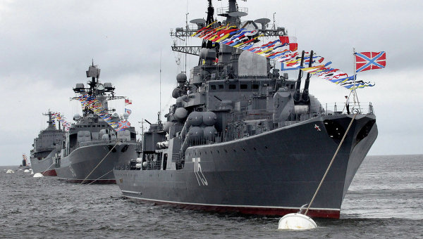
Военно-Морской Флот
Тихоокеанское высшее военно-морское училище (филиал г. Владивосток)
- техническая эксплуатация транспортного радиоэлектронного оборудования,
- радиосвязь, радиовещание и телевидение,
- техническая эксплуатация летательных аппаратов и двигателей,
- техническая эксплуатация электрифицированных и пилотажно-навигационных комплексов, - автоматические системы управления;
Черноморское высшее военно-морское училище (г. Севастополь)
- эксплуатация судовых энергетических установок,
- автоматические системы управления.

Slide 7


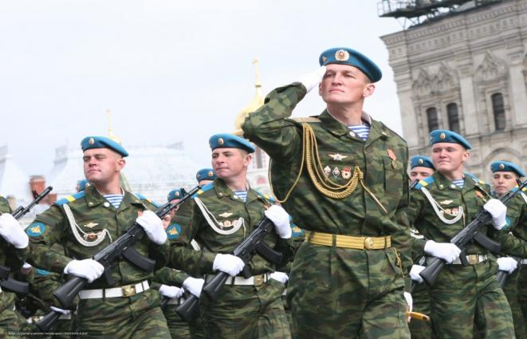
- Рязанское высшее воздушно-десантное командное училище (военный институт)
- многоканальные телекоммуникационные системы
- радиосвязь, радиовещание и телевидение
- сети связи и системы коммутации
- техник обслуживания и ремонта автомобильного транспорта

Slide 8
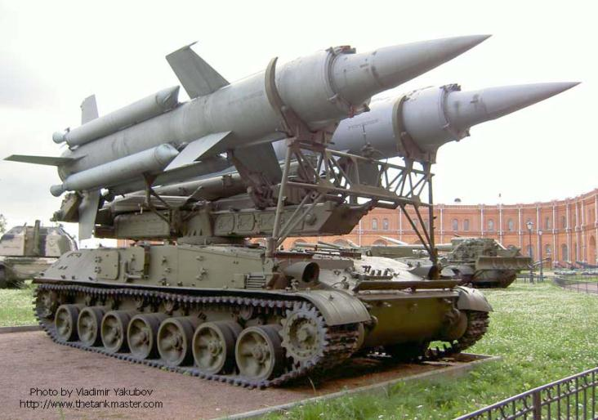
Военнная академия Ракетных войск стратегического назначения (г. Балашиха)
- проектирование, производство и эксплуатация ракет и космических комплексов,
- испытание летательных аппаратов,
- навигационно-баллистическое обеспечение применения космической техники,
- системы управления летательными аппаратами;
Военнная академия Ракетных войск стратегического назначения (филиал г. Серпухов, Московская обл.)
- информационная безопасность
автоматизированных систем,
- многоканальные
телекоммуникационные системы,
- электрические станции, сети и системы,

Slide 9
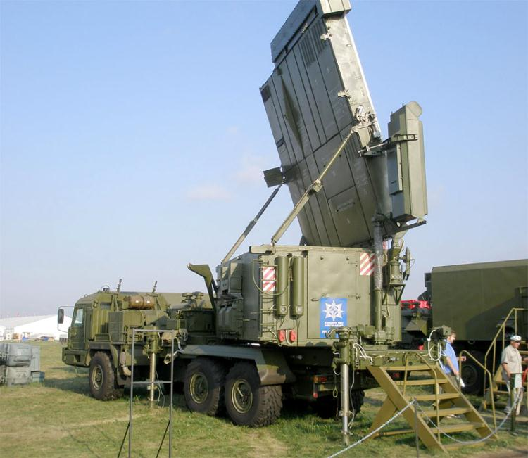
Военно-космическая академия (г. Санкт- Петербург)
- монтаж и эксплуатация внутренних сантехнических устройств, кондиционирования воздуха и вентиляции,
- радиотехнические комплексы и системы управления космических летательных аппаратов,
- сети связи и системы коммуникации,
- прикладная геодезия,
- метрология.

Slide 10

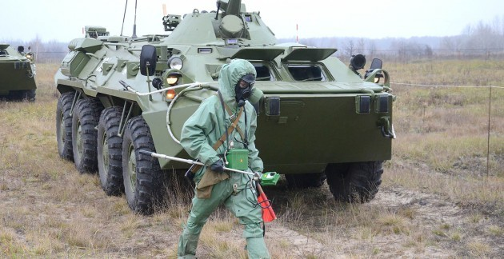
Военная академия радиационной, химической и биологической защиты
(г. Кострома) – техник-эколог;
Военная академия связи (г. Санкт-Петербург)
- многоканальные телекаммуникационные системы,
- радиосвязь, радиовещание и телевидение;
Военная академия материально-техничес-кого обеспечения (г. Санкт-Петербург)- организация перевозок и управление на транспорте;
Военная академия МТО (г. Санкт-Петербург) Военный институт (Железнодорожных войск и военных сообщений)
- организация перевозок и управление на транспорте,
- техническая эксплуатация подьемно-транспортных дорожных машин;

Slide 11

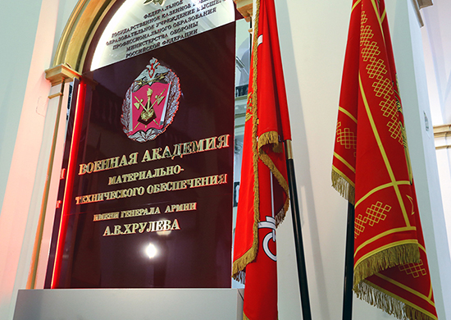
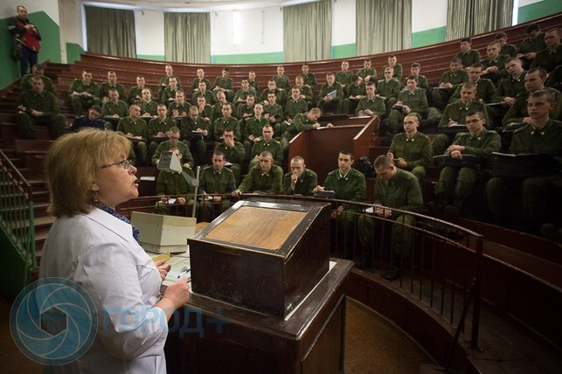
Военная академия МТО (г. Санкт-Петербург) Военный институт (инженерно-технический)
- водоснабжение и водоотведение,
- пожарная безопасность;
Военная академия МТО (филиал г. Вольск, Саратовская область)
- организационная деятельность в логистике;
Военная академия МТО
(филиал г. Пенза)
- техническое обслуживание и ремонт радиоэлектронной техники,
- специальные машины и устройства;
Военная академия МТО (филиал г. Омск)
- техническое обслуживание и ремонт автомобильного транспорта;
Военно-медицинская академия (г. Санкт-Петербург)
- лечебное дело.

Slide 12
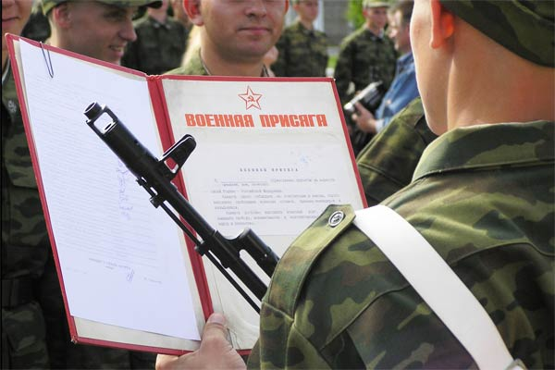

Кандидаты, зачисленные в образовательные организации Министерства обороны РФ курсантами, приобретают статус военнослужащего и пользуются льготами, гарантиями и компенсациями, установленными ФЗ от 1998 года «О статусе военнослужащих».
Курсанты находятся на полном государственном обеспечении: бесплатное обучение, проживание, питание, медицинское обеспечение, обеспечение вещевым имуществом и другими установленными видами довольствия.
Учебный год курсантов первого курса начинается с 1 августа.
Ежегодно предоставляется летний каникулярный отпуск продолжительностью 30 суток и зимний каникулярный отпуск продолжительностью 15 суток.

Slide 13

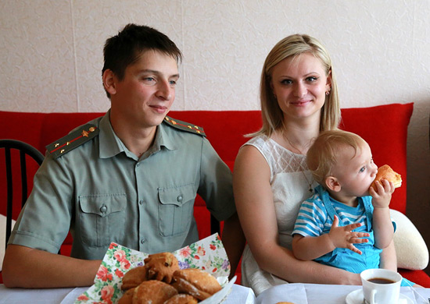
В соответствии с Федерального закона от 27.05.1998 №76-ФЗ "О статусе военнослужащих» данным категориям лиц установлены следующие социальные гарантии и компенсации:
- подъемное пособие - выплата на обзаведение имуществом первой необходимости (п. 7 статьи 13);
- обеспечение продовольствием, вещевым имуществом либо денежная компенсация вместо предметов вещевого имущества (п. 2 статьи 14);
- предоставление жилых помещений и денежная компенсация за наем (поднаем) жилых помещений (статья 15);
- охрана здоровья и медицинская помощь, санаторно-курортное лечение и оплата стоимости путевок детей школьного возраста (статья 16);

Slide 14

обязательное государственное личное страхование за счет средств федерального
бюджета (статья 18);
- проезд военнослужащего и членов его семьи на безвозмездной основе в установленных случаях и бесплатный провоз багажа (статья 20);
- дополнительные социальные гарантии и компенсации, предоставляемые военнослужащим, исполняющим обязанности военной службы в условиях чрезвычайного положения и при вооруженных конфликтах (статья 25).

Slide 15
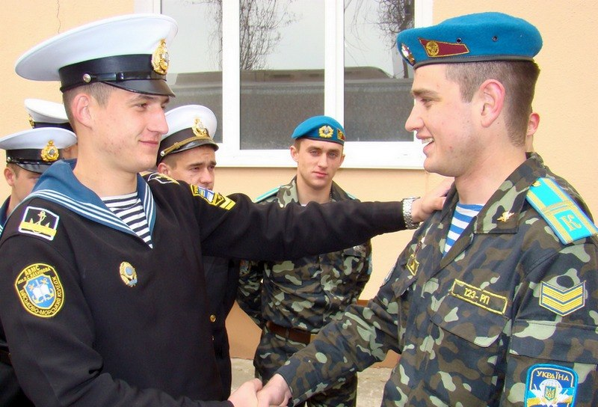
Порядок приема в военные учебные заведения
Министерства обороны Российской Федерации, обучающие по программам среднего профессионального образования
Вне конкурса на основании результатов профессионального отбора, при получении положительных оценок по общеобразовательным предметам, принимаются:
- лица из числа сирот или оставшихся без попечения родителей;
- граждане, уволенные с военной службы и поступающие в ВУЗы по рекомендации командиров воинских частей;
- граждане, проходившие в течение не менее трех лет военную службу по контракту в ВС РФ, других войсках, воинских формированиях и органах на воинских должностях, подлежащих замещению солдатами, матросами, сержантами и уволенных с военной службы;

Slide 16
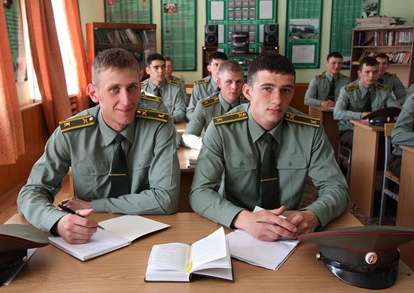
Порядок приема в военные учебные заведения
Министерства обороны Российской Федерации, обучающие по программам среднего профессионального образования
- участники боевых действий;
- граждане, которые в соответствии с Законом РСФСР от 15 мая 1991 года № 1244-1 «О социальной защите граждан, подвергшихся воздействию радиации вследствие катастрофы на Чернобыльской АЭС» имеют право внеконкурсного поступления в образовательные учреждения высшего профессионального образования;
- другие граждане, которые в соответствии с законодательством РФ имеют право внеконкурсного поступления в образовательные учреждения высшего профессионального образования.

Slide 17

Преимущественным правом при поступлении в ВУЗы пользуются кандидаты, показавшие в ходе вступительных испытаний равные результаты, из числа:
- граждан, имеющих преимущественное право при поступлении в соответствии с Законом РСФСР от 15 мая 1991 года № 1244-1 «О социальной защите граждан, подвергшихся воздействию радиации вследствие катастрофы на Чернобыльской АЭС»;
- дети Героев Российской Федерации;
- граждан, уволенных с военной службы;
- детей военнослужащих, проходящих военную службу по контракту и имеющих общую продолжительность военной службы 20 лет и более;
- детей граждан, уволенных с военной службы по достижении ими предельного возраста пребывания на военной службе, состоянию здоровья или в связи с организационно-штатными мероприятиями, общая продолжительность военной службы которых составляет 20 лет и более;
- детей военнослужащих, погибших при исполнении ими обязанностей военной службы или умерших вследствие увечья (ранения, травмы, контузии), либо заболевания, полученного ими при исполнении обязанностей военной службы;
- других граждан, которым в соответствии с законодательством РФ предоставлено преимущественное право при поступлении в ВУЗы.

Slide 18
Профессиональный отбор кандидатов на обучение по программам среднего профессионального образования проводится в учебных заведениях Министерства обороны Российской Федерации с 1 по 30 июля текущего года:
1. Определение годности кандидата к поступлению в ВУЗ по состоянию здоровья
2. Вступительные испытания, состоящие из:
- определения категории профессиональной пригодности кандидатов на основе их социально-психологического изучения, психологического и психофизиологического обследования в соответствии с Руководством по профессиональному психологическому отбору в ВС РФ (приказ МО РФ № 50 2000 г.);
- оценки уровня общеобразовательной подготовки кандидатов по математике, русскому языку (по результатам ЕГЭ – в приемную комиссию необходимо представить подлинник свидетельства о результатах ЕГЭ);
- свидетельства о результатах ЕГЭ по русскому и математике являются обязательными. В некоторых ВУЗах требуются результаты ЕГЭ по физике, химии, биологии.
- оценки уровня физической подготовленности кандидатов в соответствии с Наставлением по физической подготовке ВС РФ (подтягивание на перекладине, бег на 3 км, бег на 100 м, плавание на 100 м – при наличии условий).

